Slide 2
大考卷 6下英语试卷教用
专项测试卷（三）一情景交际

Slide 18
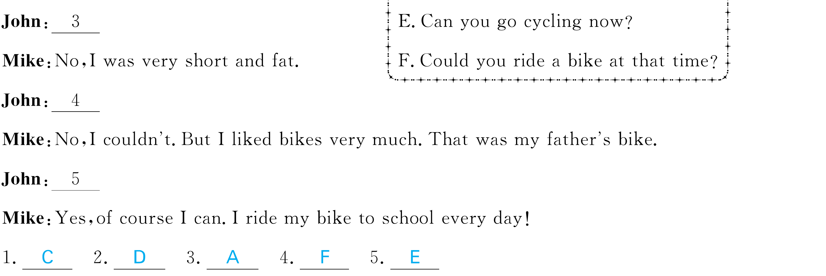

Slide 20
